Slide 1
KIỂM TRA BÀI CŨ
Câu 1: Nêu kết luận về sự nhiễm từ của sắt, thép?
Lõi sắt (hoặc lõi thép) làm tăng tác dụng từ của ống dây có dòng điện chạy qua.
Khi ngắt dòng điện đi qua ống dây, lõi sắt non mất hết từ tính còn lõi thép thì vẫn giữ được từ tính.
Câu 2: Nêu cấu tạo và cách làm tăng lực từ của nam châm điện?
1. Cấu tạo: Gồm: cuộn dây và lõi sắt non.
2. Cách làm tăng lực từ của nam châm điện:
Tăng cường độ dòng điện chạy qua các vòng dây
Tăng số vòng dây của ống dây

Slide 2

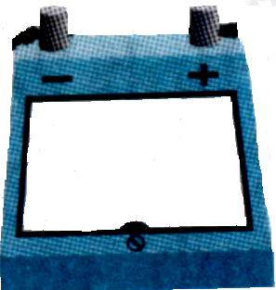
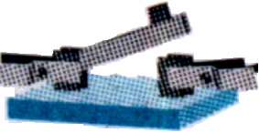


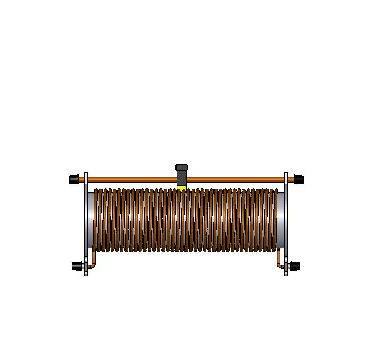
ĐẶT VẤN ĐỀ
TIẾT 27 - TUẦN 14
Thí nghiệm Ơxtet cho thấy dòng điện tác dụng lên kim nam châm.
Ngược lại, liệu nam châm có tác dụng lên dòng điện hay không?
A

Slide 3

Tiết 27: CHỦ ĐỀ: LỰC ĐIỆN TỪ
I. TÁC DỤNG CỦA TỪ TRƯỜNG LÊN DÂY DẪN CÓ DÒNG ĐIỆN
1. Thí nghiệm: Hình 27.1
2. Kết luận:
Từ trường tác dụng lực lên đoạn dây dẫn AB có dòng điện chạy qua đặt trong từ trường. Lực đó gọi là lực điện từ.
B
N
A
S
A
+
K
Hình 27.1
Notes:
1. Đóng công tắc K. Quan sát xem có hiện tượng gì xảy ra với đoạn dây AB? Đoạn dây dịch chuyển
2. Đoạn dây dịch chuyển chứng tỏ điều gì? Đoạn dây dịch chuyển chứng tỏ có lực tác dụng lên dây AB

Slide 4
Tiết 27: CHỦ ĐỀ: LỰC ĐIỆN TỪ
I. TÁC DỤNG CỦA TỪ TRƯỜNG LÊN DÂY DẪN CÓ DÒNG ĐIỆN
1. Thí nghiệm: Hình 27.1
2. Kết luận:
Từ trường tác dụng lực lên đoạn dây dẫn AB có dòng điện chạy qua đặt trong từ trường. Lực đó gọi là lực điện từ.
II. CHIỀU CỦA LỰC ĐIỆN TỪ - QUY TẮC BÀN TAY TRÁI
1. Chiều của lực điện từ phụ thuộc vào những yếu tố nào?
a/ Thí nghiệm:

Slide 5
B
N
A
S
A
+
-
K
Đổi chiều của từ trường
=> chiều của lực điện từ tác dụng lên dây AB thay đổi

Slide 6
B
S
A
N
A
+
-
K
Đổi chiều của dòng điện
=> chiều của lực điện từ tác dụng lên dây AB cũng thay đổi

Slide 7
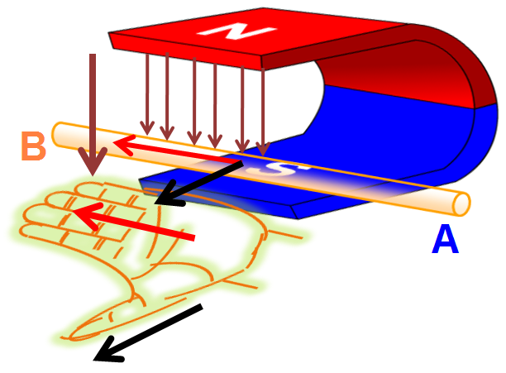
Tiết 27: CHỦ ĐỀ: LỰC ĐIỆN TỪ
I. TÁC DỤNG CỦA TỪ TRƯỜNG LÊN DÂY DẪN CÓ DÒNG ĐIỆN
1. Thí nghiệm: Hình 27.1
2. Kết luận:
Từ trường tác dụng lực lên đoạn dây dẫn AB có dòng điện chạy qua đặt trong từ trường. Lực đó gọi là lực điện từ.
II. CHIỀU CỦA LỰC ĐIỆN TỪ - QUY TẮC BÀN TAY TRÁI
1. Chiều của lực điện từ phụ thuộc vào những yếu tố nào?
a/ Thí nghiệm:
Chiều của lực điện từ tác dụng lên dây dẫn AB phụ thuộc vào chiều của dòng điện chạy trong dây dẫn và chiều của đường sức từ
b/ Kết luận:
2. Quy tắc bàn tay trái:
Đặt bàn tay trái sao cho các đường sức từ hướng vào lòng bàn tay, chiều từ cổ tay đến ngón tay gữa hướng theo chiều dòng điện thì ngón tay cái choãi ra 90⁰ chỉ chiều của lực điện từ.
Notes:
1. Đóng công tắc K. Quan sát xem có hiện tượng gì xảy ra với đoạn dây AB? Đoạn dây dịch chuyển
2. Đoạn dây dịch chuyển chứng tỏ điều gì? Đoạn dây dịch chuyển chứng tỏ có lực tác dụng lên dây AB

Slide 8
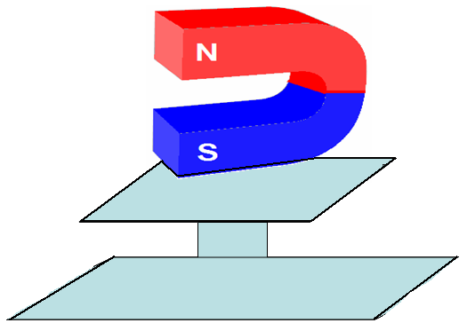
+ -
K
-
+
A
2
3
A
0
1
4
A
B
B

Slide 9
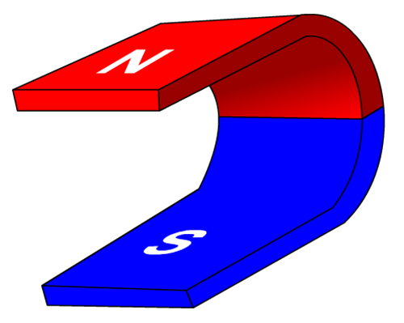
VẬN DỤNG
C2. Áp dụng quy tắc bàn tay trái, xác định chiều dòng điện chạy qua đoạn dây dẫn AB trong hình 27.3
A
B
F
Dòng điện đi từ B đến A

Slide 10
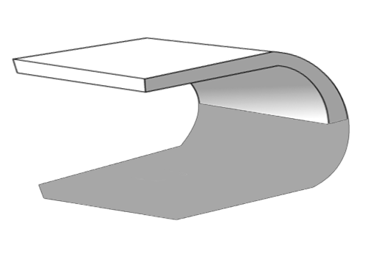
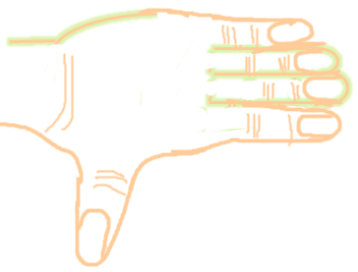
VẬN DỤNG
C3. Xác định chiều đường sực từ của Nam châm trên hình 27.4
A
F
B
Chiều đường sức từ của nam châm đi từ dưới lên trên

Slide 11
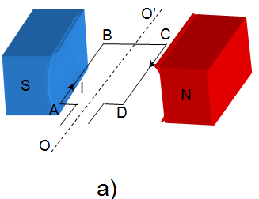
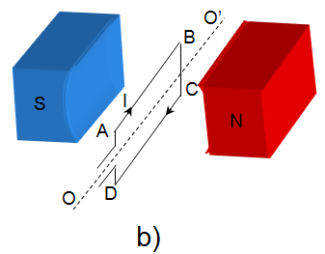
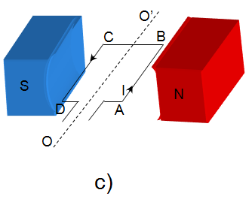
VẬN DỤNG
C4. Biểu diễn lực điện từ tác dụng lên các đoạn AB , CD của khung dây dẫn có dòng điện chạy qua trong hình 27.5a, b , c. Các cặp lực điện từ tác dụng lên AB và CD trong mỗi trường hợp có tác dụng gì đối với khung dây?
B
A

Slide 12
VẬN DỤNG
C4. Biểu diễn lực điện từ tác dụng lên các đoạn AB , CD của khung dây dẫn có dòng điện chạy qua trong hình 27.5a, b , c. Các cặp lực điện từ tác dụng lên AB và CD trong mỗi trường hợp có tác dụng gì đối với khung dây?
C
D

Slide 13
VẬN DỤNG
C4. Biểu diễn lực điện từ tác dụng lên các đoạn AB , CD của khung dây dẫn có dòng điện chạy qua trong hình 27.5a, b , c. Các cặp lực điện từ tác dụng lên AB và CD trong mỗi trường hợp có tác dụng gì đối với khung dây?
Hình a : Cặp lực từ F₁ F₂ , tác dụng lên AB và CD làm cho khung dây quay theo chiều kim đồng hồ
Hình b : Cặp lực từ F₁ F₂ , tác dụng lên AB và CD làm cho khung dây dãn ra .
Hình c : Cặp lực từ F₁ F₂ , tác dụng lên AB và CD làm cho khung dây quay ngược chiều kim đồng hồ

Slide 14
LUYỆN TẬP
1. Hình nào mô tả đúng chiều đường sức từ (hoặc cực) của nam châm trên hình vẽ ?
+
I
-
A
F
B
+
+
-
+
-
I
-
I
I
S
A
N
A
I
A
S
I
I
B
F
B
F
F
B
N
S
N
Hình b
Hình c
Hình a

Slide 15
LUYỆN TẬP
2. Điều nào sau đây là đúng khi nói về tác dụng của từ trường lên dây dẫn có dòng điện ?
A
Khi cho dòng điện chạy qua đoạn dây dẫn đặt trong từ trường và song song với các đường sức từ thì thì có lực điện từ tác dụng lên đoạn dây dẫn đó.
Khi cho dòng điện chạy qua dây dẫn đặt trong từ trường và cắt các đường sức từ thì có lực điện từ tác dụng lên đoạn dây dẫn đó.
B
Khi cho dòng điện chạy qua dây dẫn đặt trong từ trường , ở mọi vị trí của dây dẫn thì luôn có lực điện từ tác dụng lên đoạn dây dẫn đó.
C
D
Các phát biểu A,B,C đều đúng.

Slide 16
LUYỆN TẬP
3.Quy tắc bàn tay trái dùng để làm gì? Chọn câu trả lời đúng:
A
Xác định chiều đường sức từ của thanh nam châm.
B
Xác định chiều dòng điện chạy trong ống dây.
C
Xác định chiều của lực điện từ do từ trường tác dụng lên một đoạn dây dẫn có dòng điện đặt trong từ trường đó .
D
Xác định chiều đường sức từ của dây dẫn mang dòng điện.

Slide 17
LUYỆN TẬP
4. Khi đóng khoá K, hiện tượng gì xảy ra đối với khung dây ?
N
S
C
B
D
A
A. Khung dây quay ngược với chiều kim đồng hồ.
B
B. Khung dây quay theo chiều kim đồng hồ.
K
C. Khung dây đứng yên.
- 9V+
10 AH

Slide 18
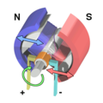

Nếu đưa liên tục dòng điện vào trong khung dây thì khung dây sẽ liên tục chuyển động quay trong từ trường của nam châm, như thế ta sẽ có một động cơ điện. Nguyên tắc hoạt động và cấu tạo của động cơ điện như thế nào? Bài học sau sẽ giúp chúng ta làm sáng tỏ điều đó.
Động cơ điện

Slide 19
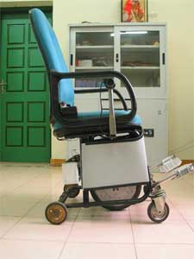
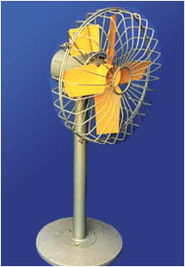

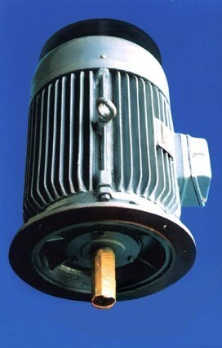
MỘT SỐ ỨNG DỤNG TRONG ĐỜI SỐNG VÀ SẢN XUẤT

Slide 20

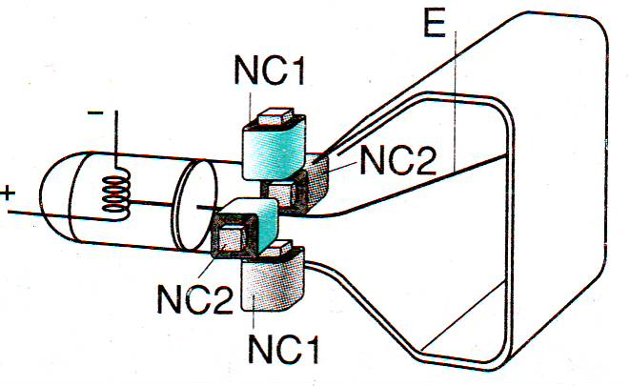
CÓ THỂ EM CHƯA BIẾT???
Trong tivi, máy tính … để điều khiển hướng đi của chùm tia electron đến màn hình, người ta cho chùm tia đi qua từ trường của hai cặp nam châm điện (NC1 và NC2) đặt vuông góc với nhau. Nhờ thay đổi chiều của từ trường mà chùm tia electron (E) có thể bị lệch lên trên, xuống dưới hoặc sang phải, sang trái.

Slide 21
GHI NHỚ:
Dây dẫn có dòng điện chạy qua đặt trong từ trường và không song song với đường sức từ thì chịu tác dụng của lực điện từ.
Chiều của lực điện từ tác dụng lên dây dẫn phụ thuộc vào chiều dòng điện và chiều đường sức từ.
Quy tắc bàn tay trái: Đặt bàn tay trái sao cho các đường sức từ hướng vào lòng bàn tay, chiều từ cổ tay đến ngón tay giữa hướng theo chiều dòng điện thì ngón cái choãi ra 90⁰ chỉ chiều của lực điện từ.

Slide 22

Hướng dẫn về nhà
1. Học thuộc nội dung bài học
2. Làm bài tập SBT
3. Đọc trước nội dung bài 28: Động cơ điện một chiều
KCT

Slide 23
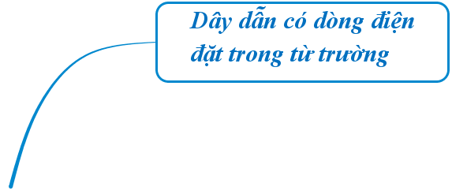
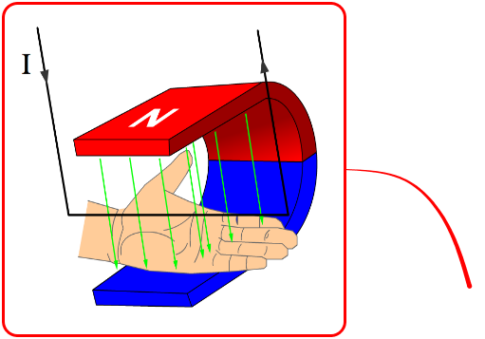
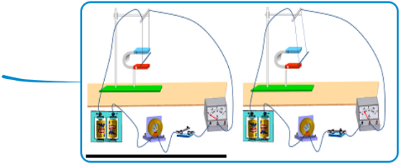

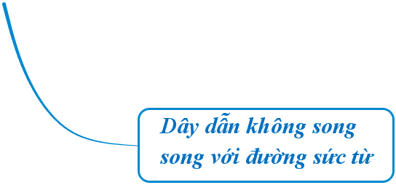

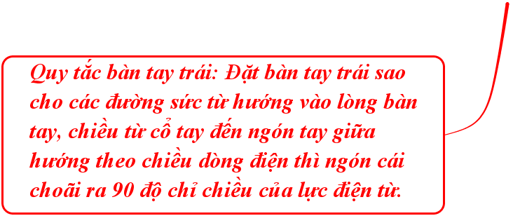

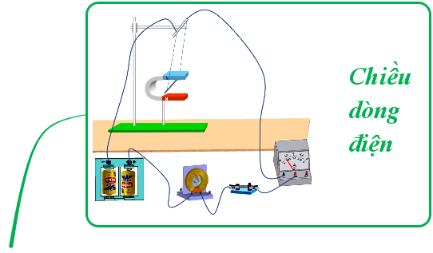

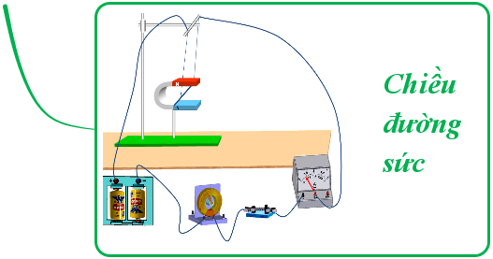
CỦNG CỐ

